Slide 1
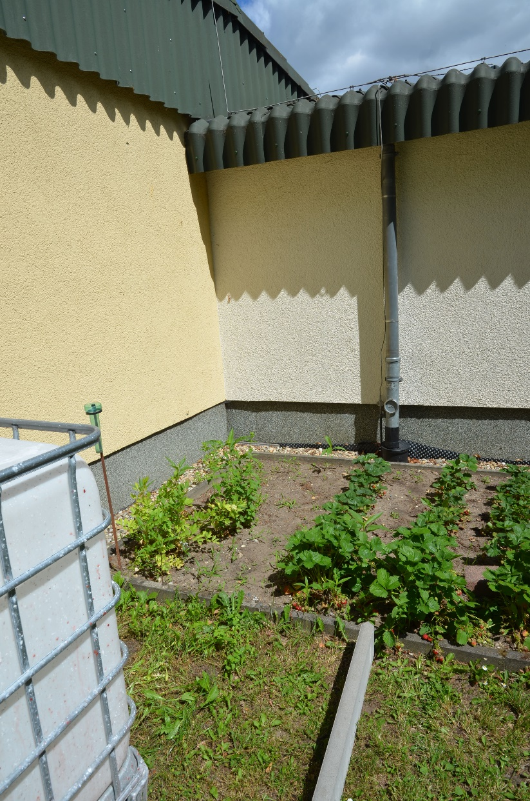
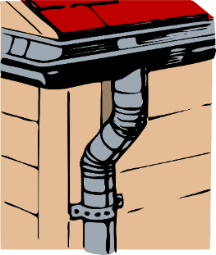
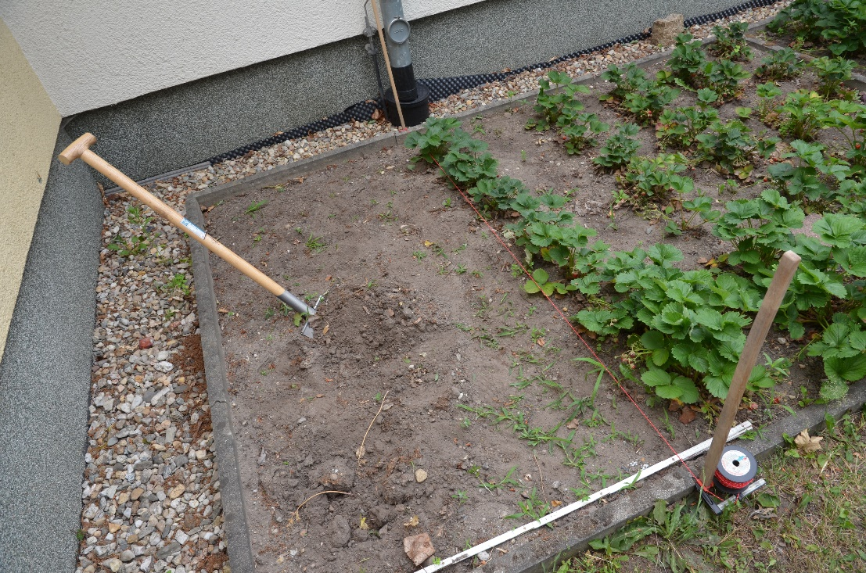
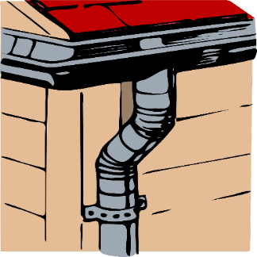
Regenmanagement II
Juni 2022 Regenmanagement Kinder- und Familienzentrum (KiFaZ) in Niesky.

Slide 2
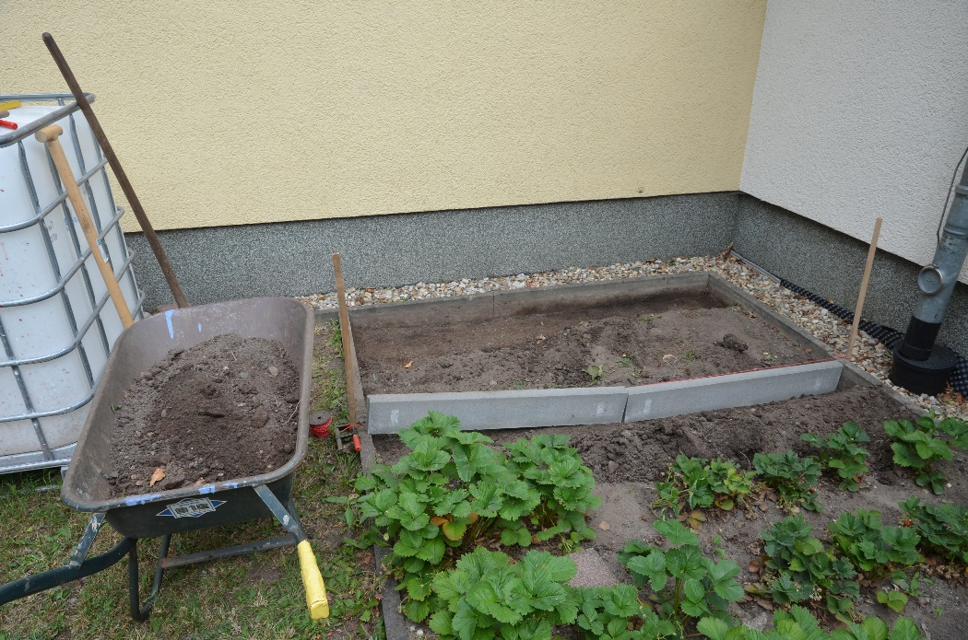
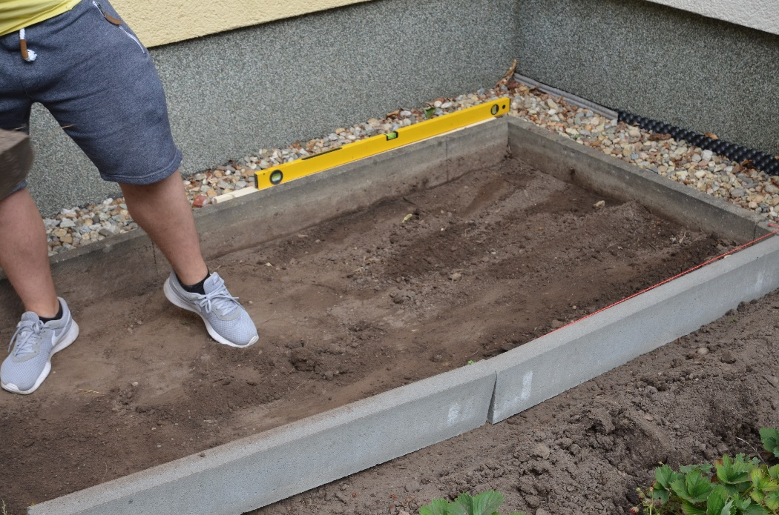
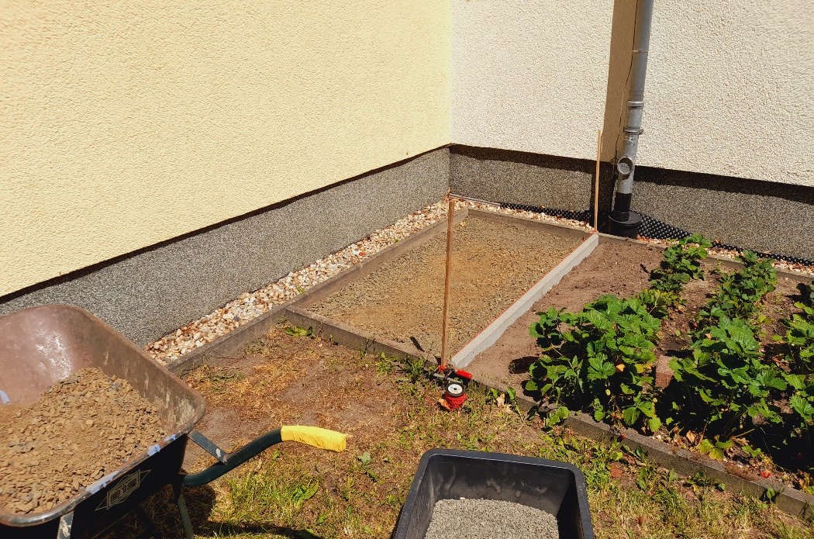
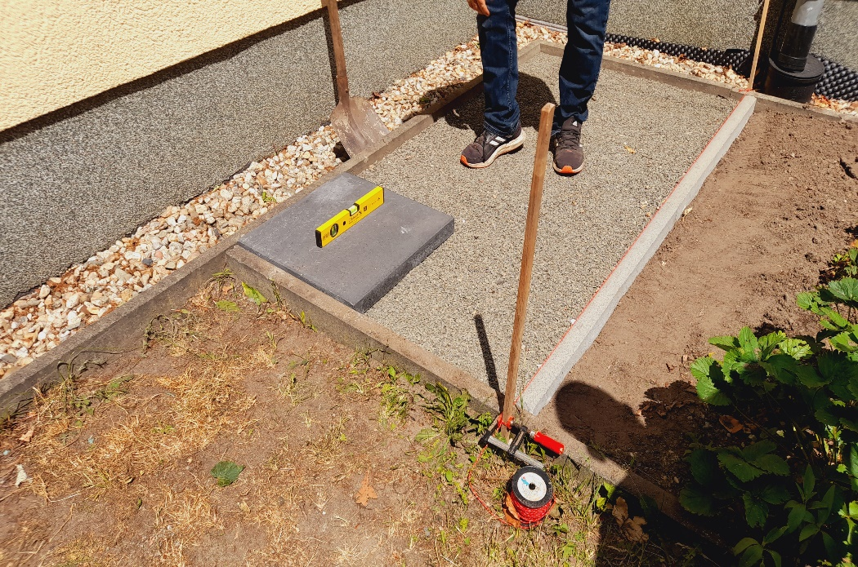
Regenmanagement II
Juni 2022 Regenmanagement Kinder- und Familienzentrum (KiFaZ) in Niesky.

Slide 3
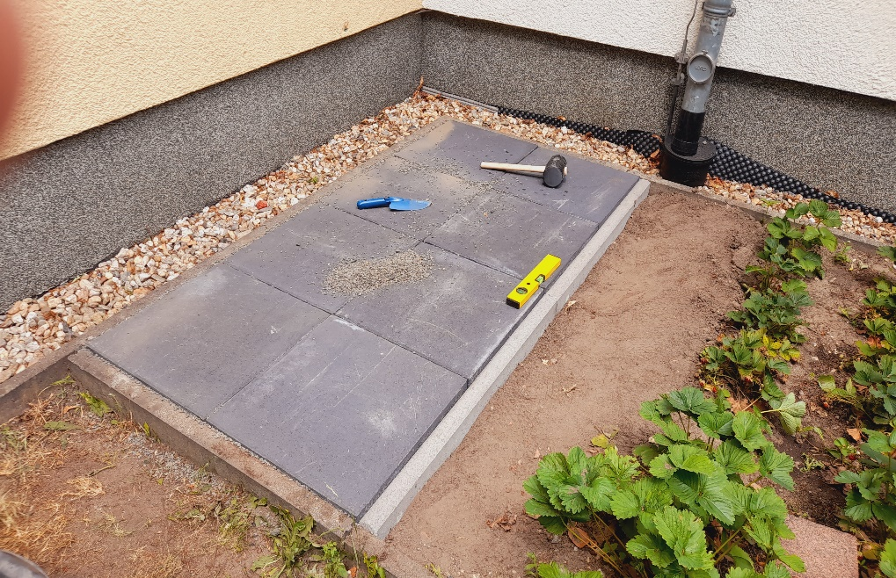
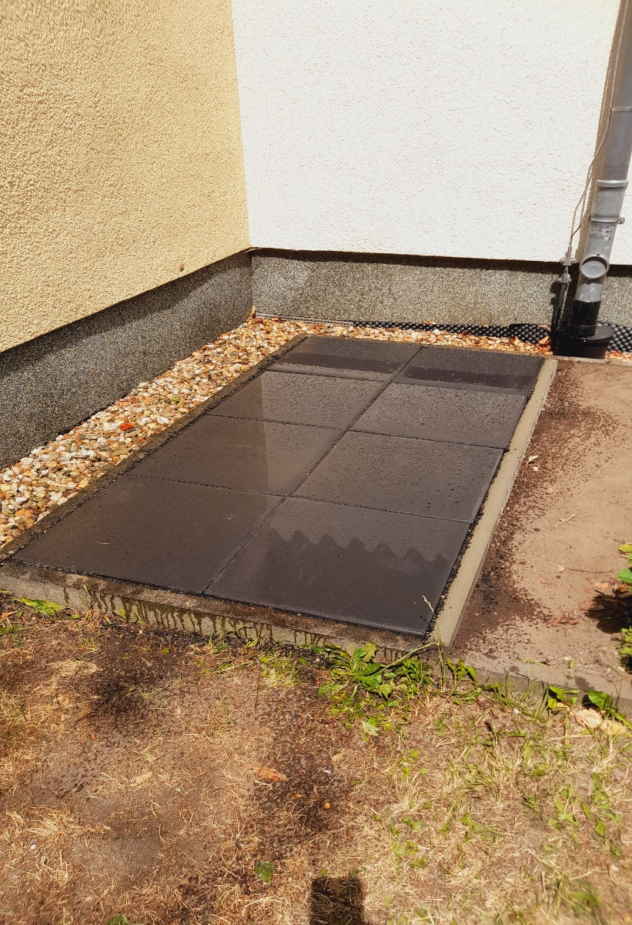
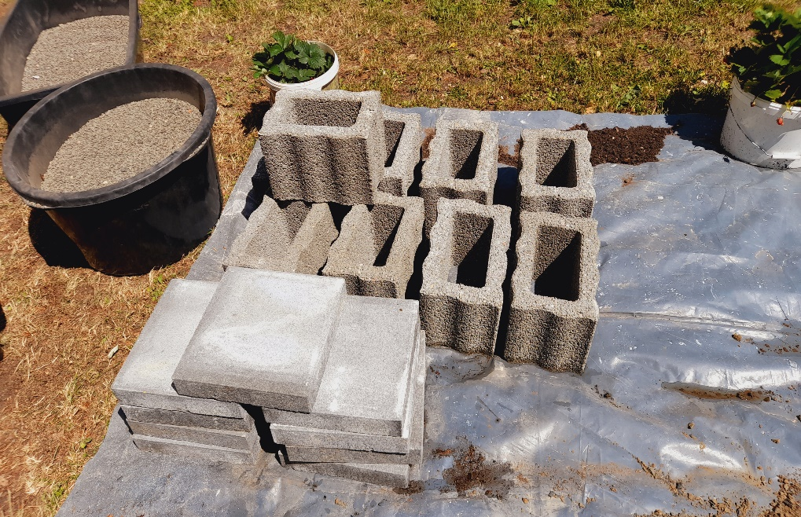
Regenmanagement II
Juni 2022 Regenmanagement Kinder- und Familienzentrum (KiFaZ) in Niesky.

Slide 4
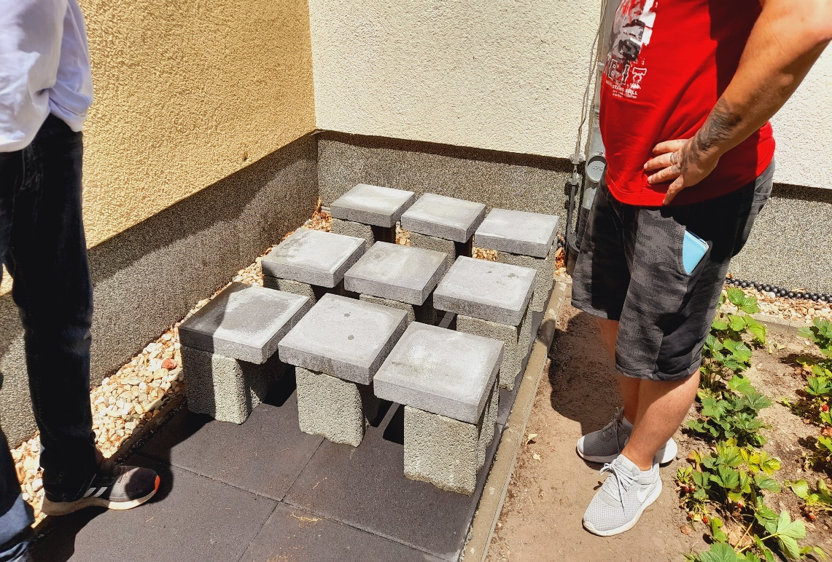
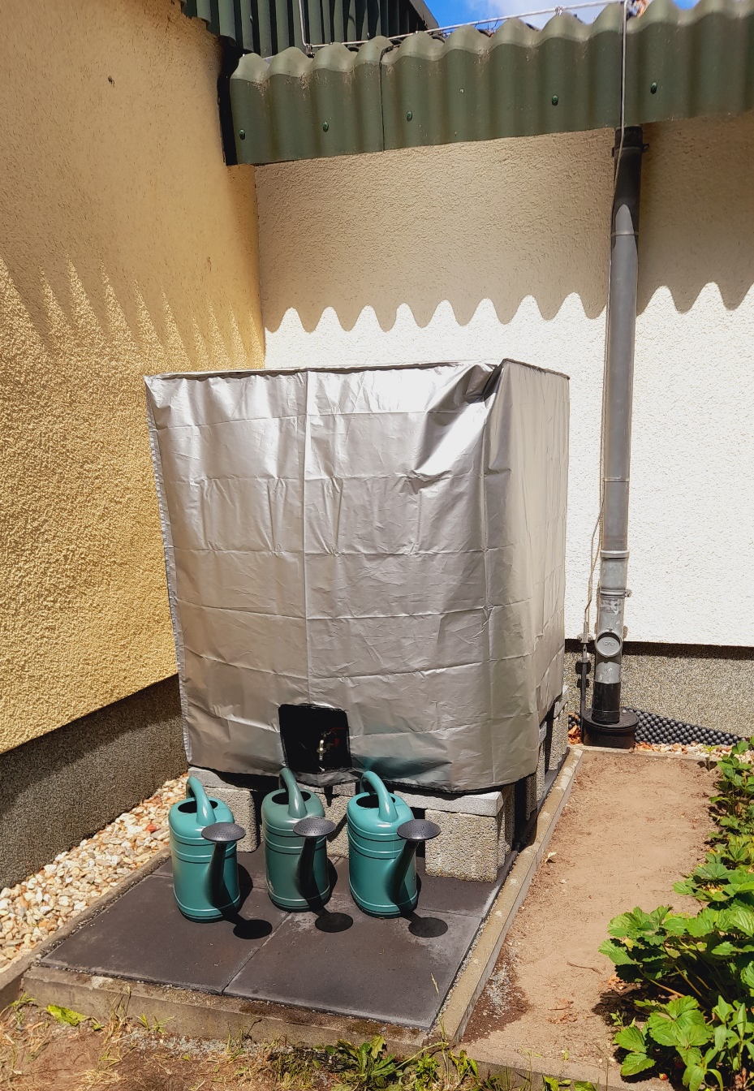
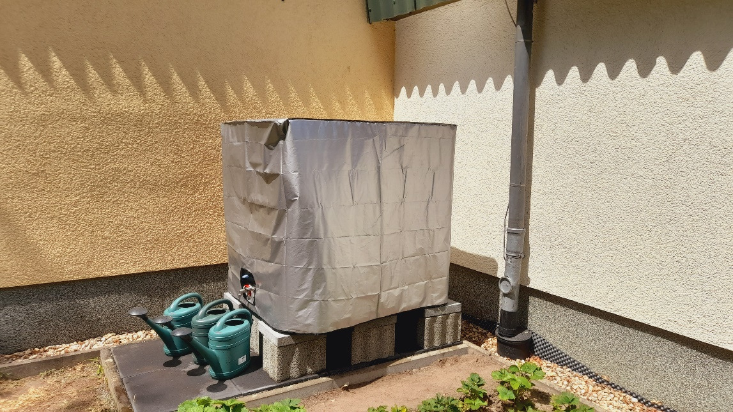
Regenmanagement II
Juni 2022 Regenmanagement Kinder- und Familienzentrum (KiFaZ) in Niesky.

Slide 5
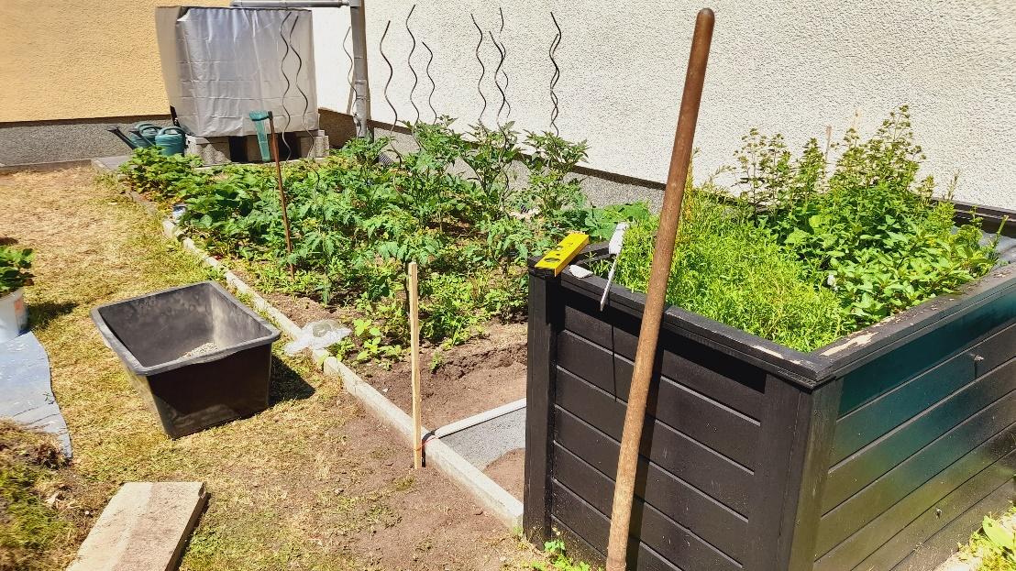
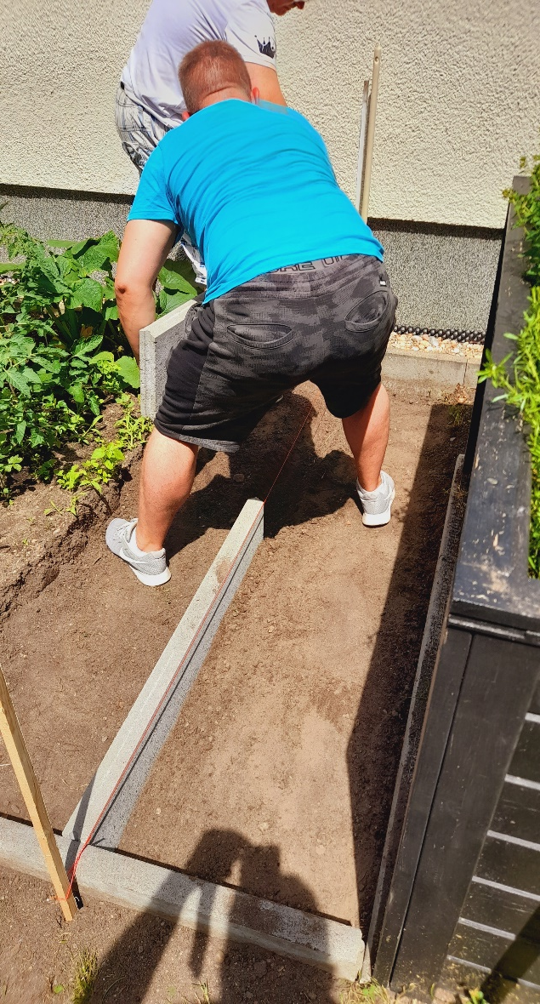
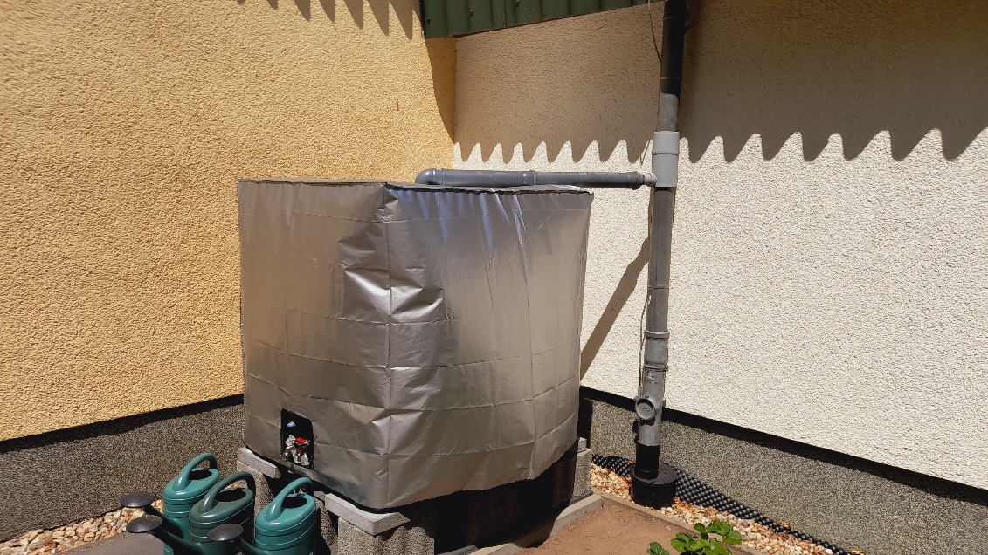
Regenmanagement II
Juni 2022 Regenmanagement Kinder- und Familienzentrum (KiFaZ) in Niesky.

Slide 6
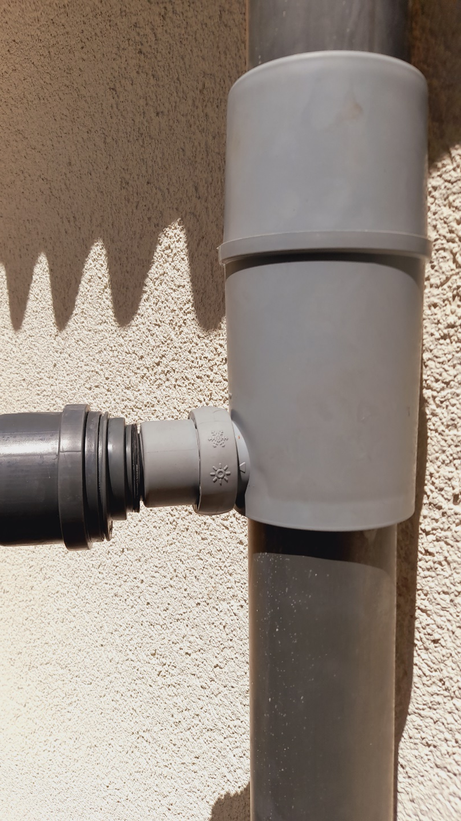
Regenmanagement II
Fertigstellung Juni 2022 Regenmanagement Kinder- und Familienzentrum (KiFaZ) in Niesky.

